Slide 1
Пропорциональная езда по линии
By Sanjay and Arvind Seshan

Slide 2
На этом занятии
Оценим и сравним разные способы езды по линии
Изучим концепцию “пропорциональности”, чтобы создать пропорциональную езду по линии
Пререквизиты: Основы езды по линии, Езда по цветной линии, Калибровка датчика цвета, Знакомство с пропорциональным регулятором, Блоки математики, Шины данных

Slide 3
Разные программы в разных ситуациях
Простая езда по линии
Самая базовая езда по линии
Сильно шатается из-за крутых поворотов
Хорошо для новичков → нужно знать циклы и переключатель
Плавная езда по линии
Почти тоже самое, что и простая езда по линии
Повороты менее резкие
Проблемы с крутыми поворотами
Хорошо для новичков → нужно знать циклы и переключатель
3-х ступенчатая езда по линии
Лучшая для прямых участков
Мы не рекомендуем к использованию.
Нужно знать вложенные переключатели
Пропорциональная езда по линии
Использует П-регулятор
Делает пропорциональные повороты
Работает хорошо на прямых и крутых поворотах
Хорошо для продолжающих и продвинутых команд→ нужно знать блоки математики и шины данных
Посмотрите видео на следующих 2-ух слайдах.

Slide 4
Кривая линия: смотрите видео
Простая езда по линии
Плавная езда по линии
3-х ступенчатая езда по линии
Пропорциональная езда по линии

Slide 5
Прямая линия: смотрите видео
Простая езда по линии
Плавная езда по линии
3-х ступенчатая езда по линии
Пропорциональная езда по линии

Slide 6
Испытание езды по линии
Испытание 1: Напишите простую езду по линии? Подсказка: обратитесь к уроку Начинающий уровень: простая езда по линии
Испытание 2: Напишите плавную езду по линии? Подсказка: измените параметр поворота в простой езде по линии.
Испытание 3: Напишите 3-ех ступенчатую езду по линии, где робот едет в 3 направления (налево, направо или прямо) основываясь на показаниях датчика цвета?

Slide 7
Заметка к решениям:
Калибровка:
Программы используют датчик света в режиме уровня отраженного света
Вам понадобится откалибровать ваши датчики.
Обратитесь к продолжающему уровню: калибровка датчика цвета
Порты:
Датчик цвета подключен к 3 порту.
Измените под свою сборку.
По какому краю линии:
Обратите внимание на какой край линии написана программа

Slide 8
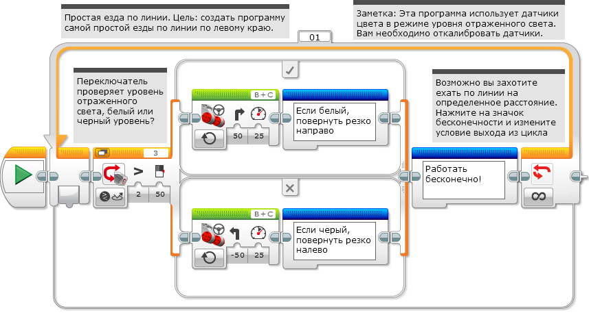
Решение 1: Простая езда по линии

Slide 9
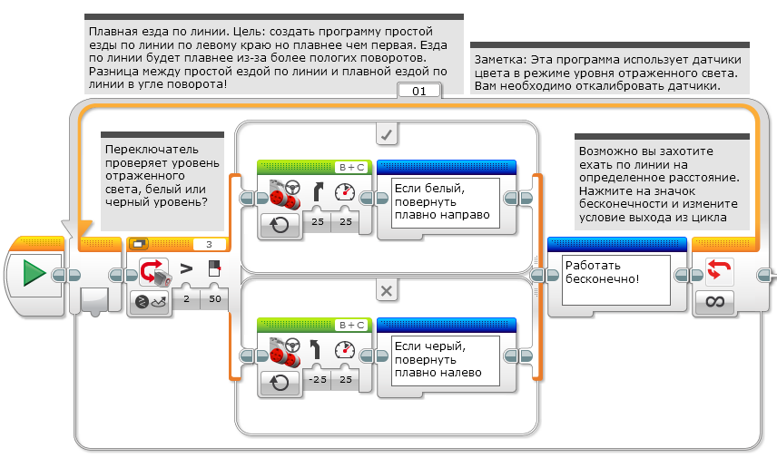
Решение 2: Плавная езда по линии

Slide 10
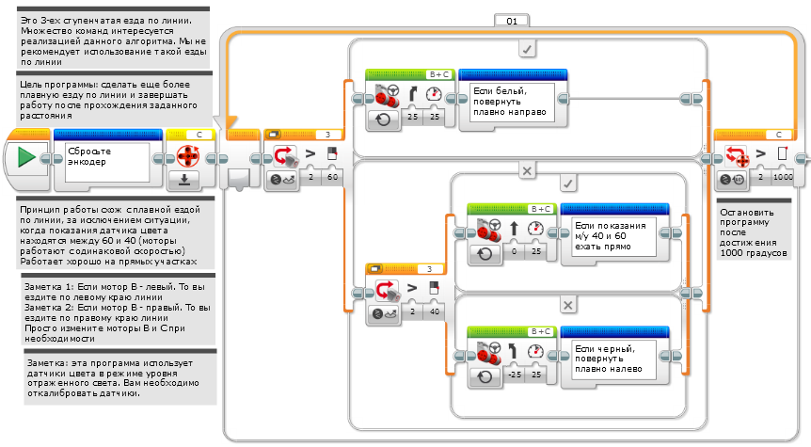
Решение 3: 3-ех ступенчатая езда по линии

Slide 11
Испытание 4: Пропорциональная езда по линии
Испытание 4: Напишите программу пропорциональной езды по линии, которая изменяет угол поворота в зависимости от расстояния до линии
Псевдокод:
Сбросить энкодер (только при езде на определенное расстояние)
Вычислить ошибку = Расстояние до линии = (Показания датчика цвета – целевое показание)
Масштабируем ошибку, чтобы определить объём поправки (управляющего воздействия). Масштабирование настроить с помощью коэффициента пропорциональности, для плавной езды.
Используем поправку как угол поворота в рулевом управлении.

Slide 12
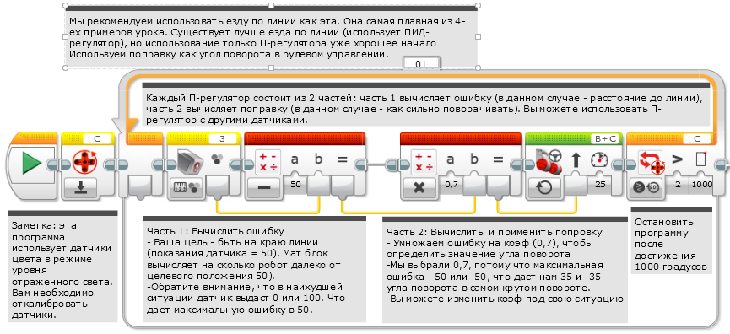
Решение: пропорциональная езда по линии

Slide 13
Подсказки
Вы получите результаты лучше
….если датчики цвета блики к земле (0,5 см)
….если вы откалибруетесь

Slide 14
Обсуждение
Простая езда по лини
+
+
-
-
Плавная езда по линии
+
+
-
-
3-х ступенчатая езда по линии
+
+
-
-
Пропорциональная езда по линии
+
+
-
-
Заполните плюсы и минусы всех вариантов езды по линии. Подумайте езда по линии удобна для прямых линий или кривых? Будет ли сильно шататься робот?

Slide 15
Благодарность
Этот урок создан Sanjay Seshan и Arvind Seshan
Больше уроков доступно на сайте mindlesson.ru и ev3lessons.com
Перевод осуществил: Абай Владимир, abayvladimir@hotmail.com
This work is licensed under a Creative Commons Attribution-NonCommercial-ShareAlike 4.0 International License.

